Slide 1
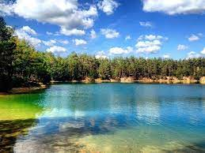


Slide 2
Озера України
На території України близько 20 тисяч озер, з них 7 тисяч площею понад 10 га. Вони утворюють озерні краї.
Озера розташовані в заплавах річок, переважно в Поліссі.
У Карпатських горах більшість озер невеликі, але глибокі. Вода в них прісна, чиста й холодна.
На Подільській височині озера невеликі й неглибокі. Влітку вони добре прогріваються.
Багато озер утворилося біля річки Дунай.
На узбережжі Чорного моря є солоні озера-лимани. Солоними озерами багатий Крим.

Slide 3
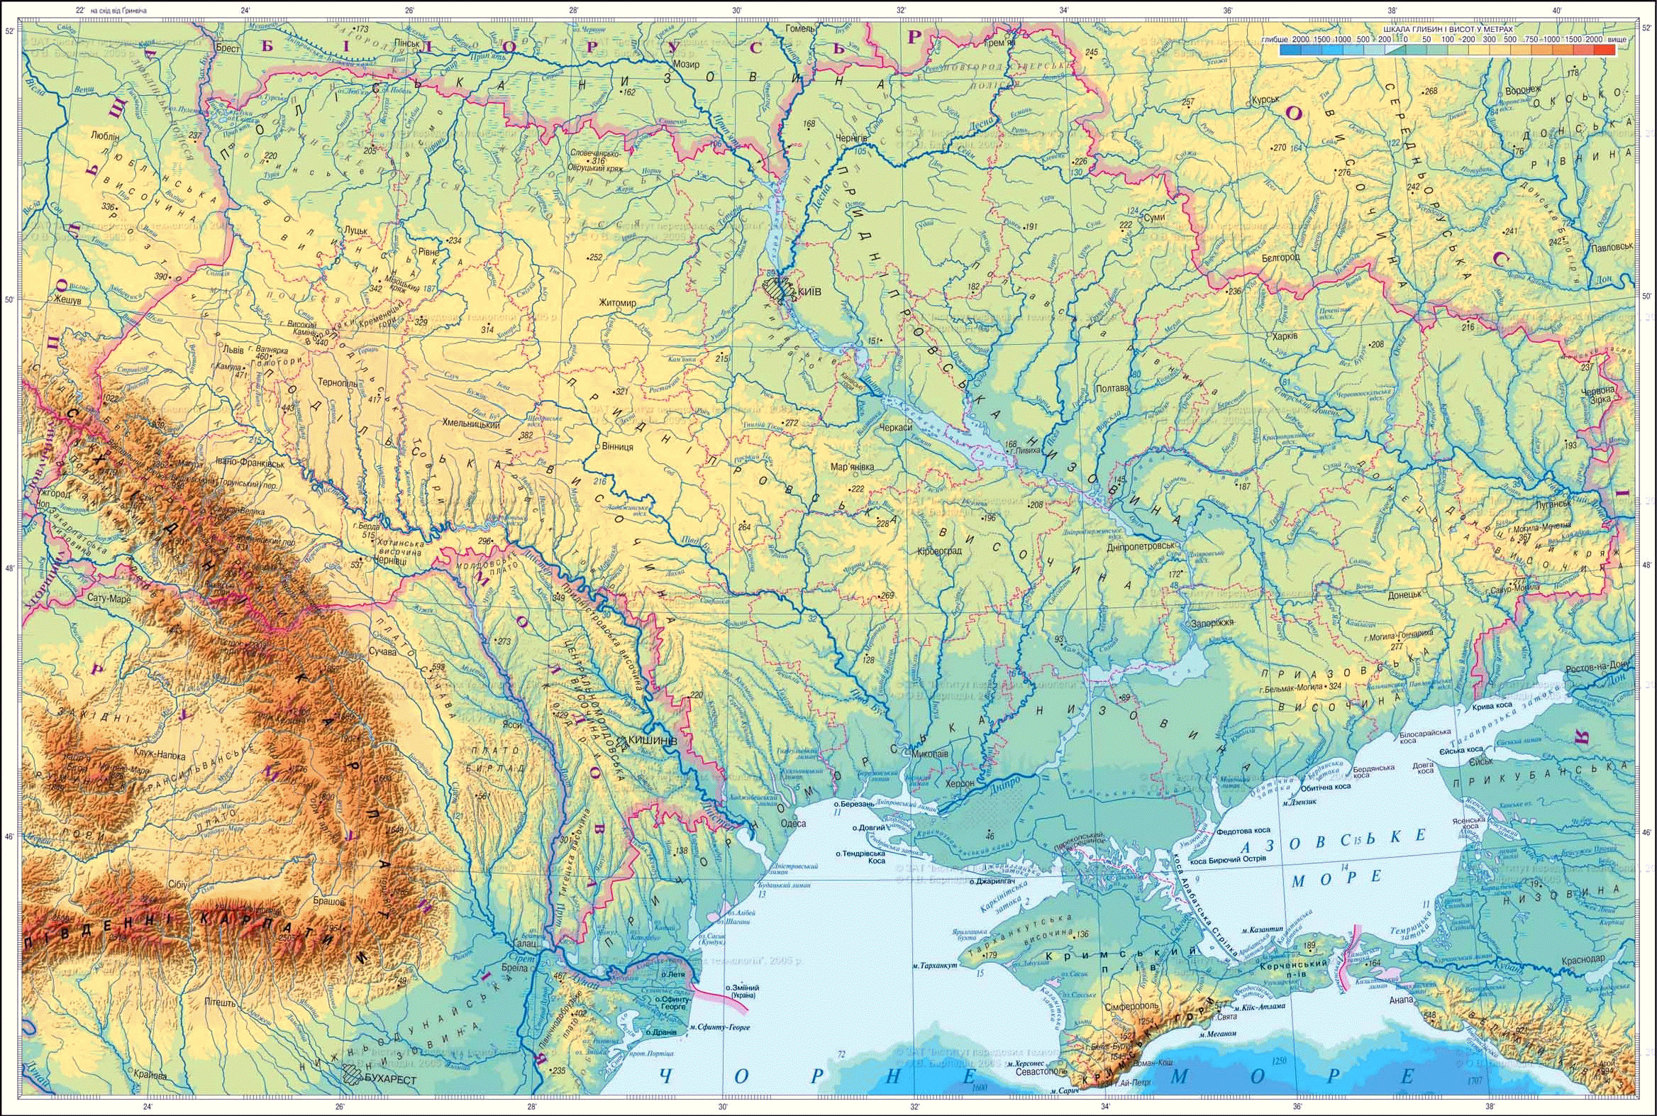

Slide 4
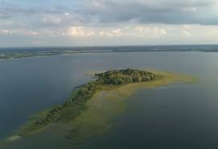
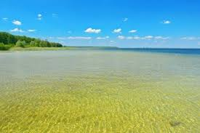
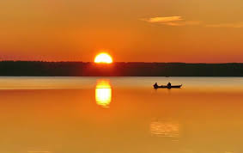
Озеро Світязь
Село Світязь Любомльського району Волинської області
Площа понад 2,5 тисячі гектарів, довжина – 9225 тисяч метрів, ширина – 4 тисячі метрів, а максимальна глибина – 58 метрів.
У вітряну погоду на озері хвилі досягають півтораметрової висоти.
Озеро Світязь є однією з перлин колекції Шацького НПП, яка налічує 24 унікальних озера.
Водойми багаті на рибу, лікувальні грязі, мають чисту, надзвичайно прозору воду і піщані береги. Так у сонячну погоду дно видно на кілька метрів углиб.
Довкола Світязя величезні хвойні ліси, прогулянки якими дуже корисні для здоров`я.
Свого часу саме це озеро було назване одним із семи природних чудес України.

Slide 5
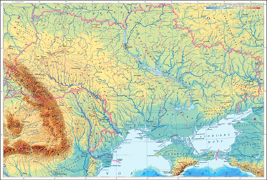
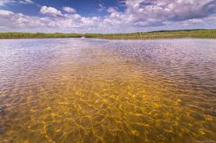
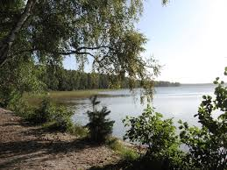
Біле озеро
Село Рудка Маневицький район Рівенської області
Озеро має площу 453 гектари, форма - овальна, а дно – пологе та піщане.
Біле озеро – карстового походження. Вода тут чиста настільки, що дозволяє бачити піщане дно крізь глибину кількох метрів.
Біле озеро вважають особливим, адже тут поєднується болотні, озерні та лісові природні комплекси Західного Полісся. Таким чином, в озері містяться корисні вітаміни і є лікувальним.
Біле називають озером молодості. Кажуть, вода, багата на гліцерин, м`яка навіть на дотик. Місцеві розповідають, що всередині минулого століття польським панночкам для прийняття ванн спеціально доставляли білоозерську воду з України.

Slide 6
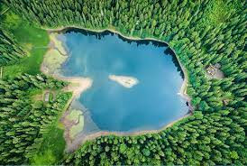
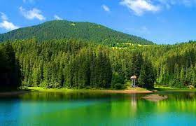
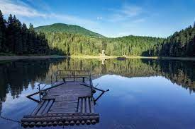
Озеро Синевир
Село Синевирська Поляна, Міжгірський район, Закарпатської області
Синевир розташоване на висоті 989 метрів над рівнем моря в Карпатах. Озеро утворилося внаслідок перекриття гірського потоку після землетрусу понад 10 тисяч років тому.
Площа Синевира – 5 гектарів, а максимальна глибина 22 метри. Вода в озері чиста та прозора, проте купатися в Синевирі заборонено.
Саме Синевир називають найкрасивішим озером нашої країни. Мальовничі карпатські пейзажі та романтика легенд роблять цю пам`ятку природи справді неповторною.
«Води Синевиру прозорі, наче дівочі сльози. Кажуть, їх виплакала молода Синь у тузі за коханим Виром» – розповідає легенда про походження озера.
Спокійний та глибокий Синевир, що синіє своїми водами між зелених ялин, називають Морським оком Карпат.

Slide 7

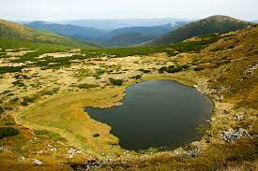
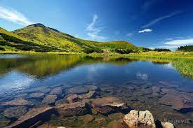
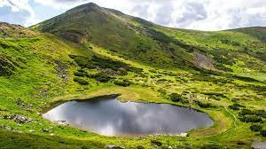
Озеро Несамовите
Рахівський район Закарпатської області
Одне з найвищих озер Українських Карпат – 1750 метрів над рівнем моря. Довжина – 88 метрів, а ширина – 45 метрів. Найбільша глибина 1,5 метра.
Високогірне озеро Несамовите, що розташоване у гірському масиві Чорногора, має містичну славу. Існує безліч карпатських легенд про вічнохолодні води, в які не можна кидати каміння і купатись в них.
У ньому не водиться риба, проте зустрічаються водні ящірки й жаба прудка, що занесена до Червоної книги. Від краси місцевих пейзажів перехоплює подих, тому туристи дуже часто навідуються сюди.

Slide 8

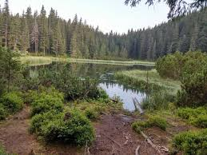
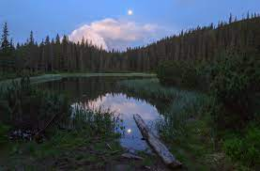
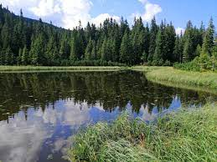
Озеро Марічейка
Верховинський район Івано-Франківської області
Довжина озера становить 88 метрів, ширина - 45, а глибина всього лише 0,8 метрів. Тоді як наприкінці XIX століття глибина озера становила близько 2 метрів. Обміління озера пов'язують з руйнуванням морени водами потоку, що випливає з озера.
Легенда про назву озера згадує вродливу дівчину Марічку, яка пожертвувала життям, щоб врятувати односільчан від наступу ворогів. Озеро утворилось зі сліз коханого Марічки – чабана Іванка. А ліс довкола назвали Дівочим. Кажуть, що озеро утворилось зі сліз чабана Івана, який оплакував свою кохану Марічку. А інше значення легенди – через вбивство Марічки, гори затрясло і утворилось провалля, як згодом затопила сильна злива.

Slide 9

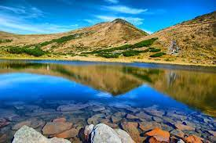
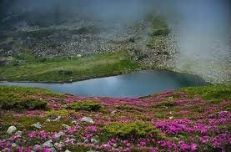
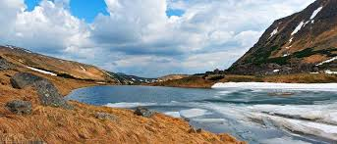
Озеро Бребенескул
Рахівський район Закарпатської області
Найбільш високогірне озеро в Україні, розташоване на 1801 метрів над рівнем моря. Воно лежить на дні льодовикового кратеру на схилі гори Гутин-Томнатик а береги високі, з кам’яними усипищами. Ширина озера – 67 метрів, а глибина – понад 3 метри.
Слабо мінералізована вода Бребенескула залишається кришталево чистою і прохолодною (хоч вважається найтеплішою зі всіх озер Чорногірського хребта).
З Бребенескула витікає річка з такою самою назвою. Довкола озера – найчистіше гірське повітря та дивовижна карпатська природа, де на зелених вершинах квітнуть азалії та крокуси.

Slide 10

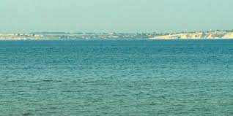
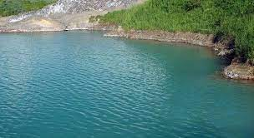
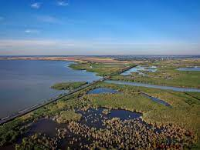
Озеро Ялпуг
Поблизу міста Болграда на Одещині
Ялпух – найбільше в Україні та друге в Європі прісноводне озеро природного походження.
Довжина 39 км, ширина до 6 км, площа 149 км², середня глибина близько 2 м, максимальна (під час повені і паводка) — 6,0 м. Улоговина видовженої форми. Східний та західний береги переважно підвищені, розчленовані яругами, південні — піщані, крайня північна ділянка узбережжя заболочена та поросла очеретом. Температура води влітку +24...+25 °C; взимку озеро замерзає, льодовий режим нестійкий.
Це водойма лиманного типу, що утворилась у басейні річки Дунай. Ялпух прикрашає собою місто Болград, що влітку просто потопає в зеленому вбранні садів і виноградників.

Slide 11

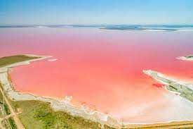
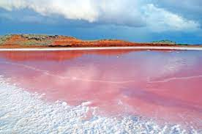
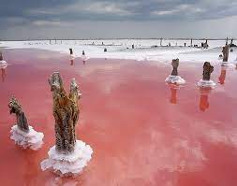
Озеро Сиваш або
Лемурійське озеро
Сиваш або Гниле море – це затока Азовського моря, в який вода надходить лише через одну вузьку протоку, часто пересихає влітку.
Сиваш — система дрібних мілководних (максимальна глибина до 3,5 м) заток на західному березі Азовського моря, між Херсонською областю та Кримом. Відокремлений від основної частини Азовського моря піщаною косою Арабатська стрілка. Довжина — близько 200 км. Ширина — 2—35 км. Пересічна площа — нестала, 2400 км², з яких бл. 100 км² припадає на острови і 560 км² на ділянки, які лише періодично вкриті водою. Солоність води Сивашу сягає 260 ‰. Солі — хлористі сполуки натрію, магнію. Сульфат магнію — важлива хімічна сировина.
Живиться водами Азовського моря, у Сиваш впадають річки Салгир, Чуруксу тощо, які влітку найчастіше пересихають. Взимку Сиваш замерзає, температура води у теплий період коливається від +20 до +32 °C.
Озеро мілководне з великим вмістом солей, через що вода в ньому має рожевий колір.

Slide 12

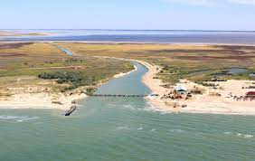
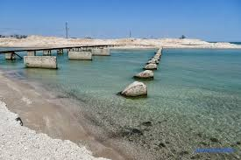
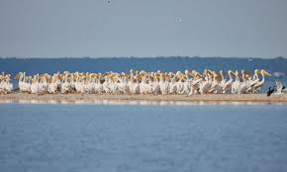
Молочний лиман
Південь Запорізької області в межах Мелітопольського району.
Основні параметри: довжина — 35 км; ширина — до 10 км; глибина — 0,5—3 м; площа — 168 км².
У лиман впадають річки: Молочна (з півночі), Тащенак ( з північного заходу), Джекельня (з північного сходу). Молочний лиман з'єднаний з Азовським морем штучною протокою. Відділений від моря піщано-черепашковим пересипом. Улоговина лиману видовженої (з півночі на південь) форми. Західні береги високі та урвисті, східні — низькі, пологі. Температура води влітку — до +30°C, взимку утворюється нестійкий крижаний покрив.
Дно вкрите черепашкою і товстим шаром мулу; біля західних берегів — глинисте. Грязі лиману мають лікувальні властивості.

Slide 13

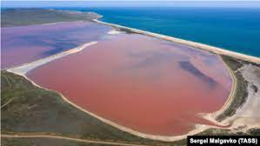
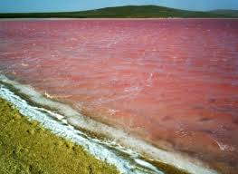
Кояське озеро
Солоне озеро морського походження розташоване на південному узбережжі Керченського півострова.
Довжина — 3,84 км. Максимальна ширина — 2,81 км, середня — 1,2 км. Площа водозбору — 23 км, середня глибина — 0,75 м, найбільша — 1,0 м. Довжина берегової лінії — 10 км.
Озеро має незвичайне рожеве забарвлення і є джерелом цілющих грязей. Це тому, що на його дні розташований сплячий грязьовий вулкан, у якому знайшла собі ідеальне життєве середовище водорість Дуналіелла Саліна, в процесі життєдіяльності якої виробляється бета-каротин. Саме від неї червоніють вода і сіль Кояського озера. Другою причиною називають поширення рачків Артемія, що мешкає у солоних озерах, здатен вижити навіть за високого вмісту солі у воді, й саме йому треба завдячувати лікувальними властивостями грязей озера.
Концентрація солі в озері становить у середньому 36 проміле, що в двадцять разів більше за солоність Чорного моря.

Slide 14

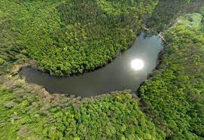
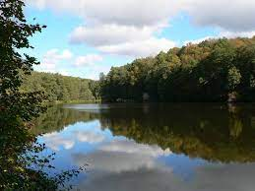
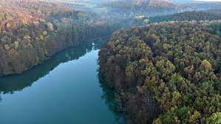
Шелехівське озеро
Поблизу села Межиріч Лебединська ТГ Сумського району Сумської області
Озеро береже свою первозданну красу ще з часів льодяникового періоду, не втратило воно і холод льодовиків, бо вода тут не буває теплою ніколи. Шелехівське таке ж давнє, як Ладозьке чи Байкал.
Тут панує спокій і тиша, яку порушують лиш пісні птахів. Озеро оточене короною високих соснових, вільхових та кленових лісів. З висоти пташиного польоту Шелехівське озеро схоже на величезну розігнуту підкову, що огортає крихітний острівець посередині.
Шелехівське озеро — гідрологічна пам'ятка природи державного значення.

Slide 15

Блакитні озера
Чернігівський район, Чернігівська область
Блакитними називають три озера в Чернігівській області. Площа найбільшого – 25 га. Поклади кварцового піску на дні озера сприяють очищенню води, тому тут вона надзвичайно красива.
Блакитні озера на Чернігівщині – це затоплені кар'єри з видобутку кварцового піску, з якого виготовляють скло і вікна. Через біле дно, вода в озерах має блакитний колір, прямо як на Мальдівах.
Всього Блакитних озер в околицях села Олешня три – і всі вони придатні для купання і риболовлі.

Slide 16
Кожне з українських озер по-своєму унікальне. Можна зустрічати красиві світанки і заходи, омолодитися в цілющих водах, дізнатися про стародавні легенди про виникнення озер у місцевих жителів, зайнятися риболовлею або парити на поверхні води мертвого моря.

Slide 17
Використані джерела
https://astravel.com.ua/articles/10-naikrasivisih-ozer-ukraini-aki-vrazat-vas-svoeu-krasou
https://lifestyle.24tv.ua/12_ozer_ukrayini_vrazhayuchi_krayevidi_dlya_relaksatsiyi_ta_spokoyu_n689722
https://news.obozrevatel.com/ukr/travel/location/top-10-najgarnishi-i-zagadkovi-ozera-ukraini.htm
https://news.obozrevatel.com/ukr/travel/location/top-7-najbilshih-ozer-ukraini-dlya-litnogo-vidpochinku-foto.htm
http://vlasno.info/spetsproekti/2/tourism/item/25938-top-10-ozer-ukrainy-iaki-varto-pobachy
https://ua.igotoworld.com/ua/article/1322_ozera-ukrainy-samye-luchshy.htm
https://travel.tochka.net/ua/13758-ozero-maricheyka-10-faktov-o-prirodnoy-dostoprimechatelnosti-karpat/

